Slide 1



Trò chơi: Tiếp sức đồng đội
Chia lớp ra thành hai đội, mỗi đội 5 bạn
Các thành viên trong nhóm thay phiên nhau viết các câu ca dao, tục ngữ, thành ngữ thể hiện sự quan tâm, cảm thông và chia sẻ lên bảng phụ trong 3’
Đội nào viết được nhiều câu ca dao, tục ngữ, thành ngữ đúng chủ đề sẽ được 10 điểm.

Slide 2
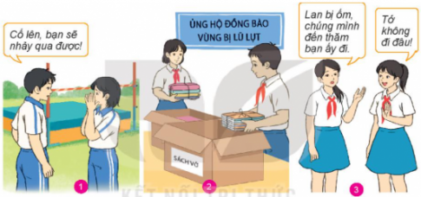
Em hãy đọc câu chuyện, quan sát các bức tranh dưới đây và trả lời câu hỏi.

Slide 3

TEAM WORK
PHIẾU BÀI TẬP (THẢO LUẬN NHÓM)
1. Nêu các biểu hiện của sự quan tâm, cảm thông và chia sẻ trong câu chuyện "Chiếc băng gạc cho trái tim tan vỡ" và những bức tranh trên.
2. Trong các bức tranh trên, hành vi nào chưa thể hiện sự quan tâm, cảm thông và chia sẻ? Em có suy nghĩ gì về hành vi đó?
3. Em hãy kể thêm môt số biểu hiện khác của sự quan tâm, cảm thông và chia sẻ.

Slide 4



THẢO LUẬN CẶP ĐÔI
HS đọc các trường hợp trong SGK và trả lời câu hỏi.
a) Trong các trường hợp trên, sự quan tâm, cảm thông và chia sẻ đã mang lại điều gì?
b) Theo em, vì sao phải quan tâm, cảm thông và chia sẻ?

Slide 5

GÓC CHIA SẺ
Làm thế nào để luôn biết quan tâm, cảm thông và chia sẻ với người thân, thầy cô, bạn bè?
Theo em, những người không biết quan tâm, cảm thông và chia sẻ có đáng bị phê phán hay không? Vì sao?

Slide 6

là sự chăm sóc, tình cảm chân thành;, nhận biết và thấu hiểu cảm xúc; san sẻ, giúp đỡ trao gửi nhiều điều tốt đẹp
Khái niệm:
Quan tâm, cảm thông và chia sẻ
Lắng nghe, động viên, an ủi, nhắn tin, gọi điện hỏi thăm. ….
Biểu hiện:
Mỗi người sẽ cỏ động lực vượt qua khó khăn, thử thách….
Ý nghĩa:
Cần quan sát, lắng nghe, đặt mình vào vị trí của người khác và luôn sẵn sàng giúp đỡ họ….
Cách rèn luyện:

Slide 7
BÀI TẬP 1: (SGK. Trang 12)

Slide 8
Bài tập 2: Em có nhận xét gì về việc hành vi của các bạn sau?
Mặc dù rất yêu quý ông bà nhưng H rất ít khi gọi điện thoại về hỏi thăm vì cho rằng như thế là không cần thiết
Thấy hoàn cảnh bác hàng xóng khó khăn, M xin mẹ rau và gạo mang sang biếu bác.
a
b
Thỉnh thoảng, K lại mượn V mấy thứ lặt vặt như cục tẩy, bút chì, … Thấy vậy, C ngạc nhiên hỏi: “Cậu cũng có những thứ đó, sao phải mượn của V làm gì?”. K đáp: "Nhà V ở cạnh nhà mình, V rất mặc cảm về hoàn cảnh khó khăn của bản thân, nên tớ làm như vậy để bạn ấy có nhờ gì tớ thì cũng sẽ thấy thoải mái hơn."
Trên đường đi học về, thấy một bạn bị bắt nạt, T định dừng lại can ngăn nhưng A kéo tay bảo “Thôi...".
c
d

Slide 9
Nhận xét hành vi của các bạn dưới đây:
Suy nghĩ và việc làm của H không đúng, bạn cần thường xuyên gọi điện hỏi thăm để thể hiện sự quan tâm với ông bà, ông bà sẽ rất vui vẻ và hạnh phúc khi H quan tâm và yêu thương ông bà.
Việc làm của M thể hiện bạn rất biết quan tâm, cảm thông và chia sẻ với hoàn cảnh khó khăn của bác hàng xóm.
a
b
Việc làm của K thể hiện bạn không chỉ quan tâm, cảm thông và chia sẻ với hoàn cảnh khó khăn của bạn bè mà còn rất khéo léo khi thể hiện sự quan tâm, cảm thông và chia sẻ đó.
Việc làm của A thể hiện bạn chưa biết quan tâm, cảm thông và chia sẻ khi thấy người khác gặp hoàn cảnh khó khăn.
c
d

Slide 10

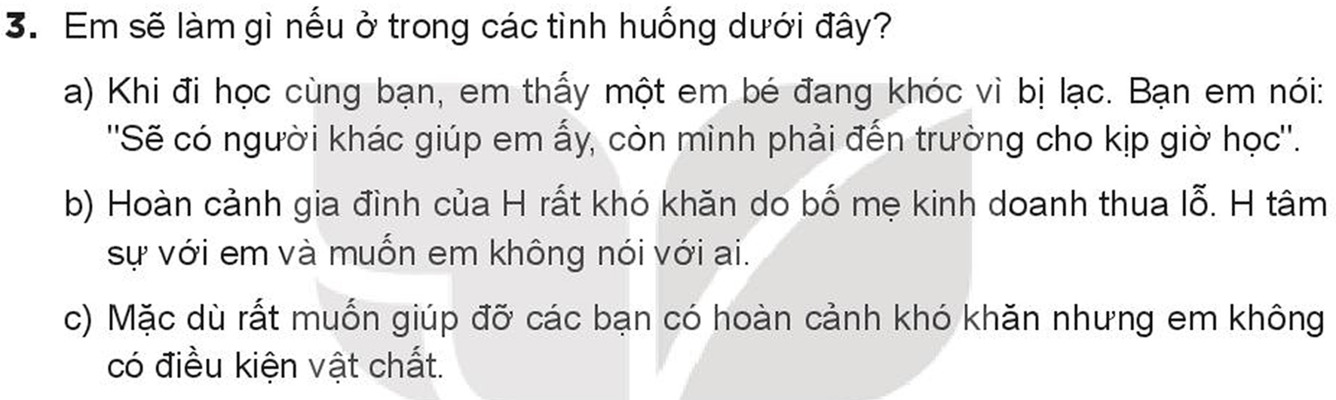
THẢO LUẬN THEO TỔ
Kĩ thuật “Khăn trải bàn”
1
Viết ý kiến cá nhân
Ý kiến chung của cả nhóm về chủ đề
Viết ý kiến cá nhân
Viết ý kiến cá nhân
2
4
Viết ý kiến cá nhân
3
Notes:
Vũ Thị Ánh Tuyết- Trường THCS Tô Hiệu- Lê Chân –Hải Phòng

Slide 11

Bài 4. GÓC CHIA SẺ
Trong cuộc sống, em đã thể hiện sự quan tâm, cảm thông và chia sẻ như thế nào? Hãy chia sẻ theo gợi ý dưới đây:
Đối tượng | Lời nói | Việc làm
Người trong gia đình
Bạn bè
Thầy, cô giáo
Người khác

Slide 12


HOẠT ĐỘNG DỰ ÁN
Sưu tầm và kể về một tấm gương biết quan tâm, cảm thông và chia sẻ với người khác mà em biết. Em học tập được điều gì từ tấm gương đó?
Em hãy tìm hiểu về một bạn có hoàn cảnh khó khăn và lập kế hoạch giúp đỡ bạn đó.

